Slide 1
第三章 习题1

Slide 2
1. 已知向量
（1）t 为何值时，α₁,α₂,α₃ 线性无关 ？
（2）t 为何值时，α₁,α₂,α₃ 线性相关 ？
（3）当α₁,α₂,α₃ 线性相关时，用α₁,α₂ 线性表示α₃.
2.设向量α₁,α₂,α₃ 线性相关，向量组α₂,α₃,α₄线性无关，问：
(1) α₁能否用α₂,α₃ 线性表示 ？证明你的结论
(2) α₄能否由α₁,α₂,α₃ 线性表示？证明你的结论
3. 设向量β 可以由向量组α₁,α₂,…,α_{m}线性表示, 但是不能由向量组α₁,α₂,…,α_{m-1}线性表示.证明α_{m}可以由α₁,α₂,…,α_{m-1},β 线性表示.

Slide 3
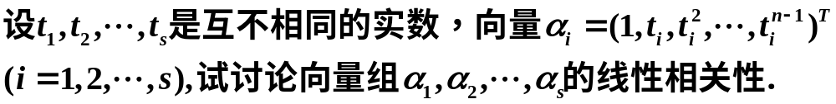

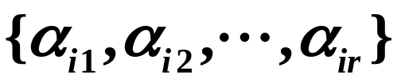
4.证明向量组α₁,α₂,…,α_{s} （其中α₁≠0, s >1）线性相关的充要条件是至少有一个α_{i}(1<i≤s)可以由向量组α₁,α₂,…,α_{i-1}线性表示.
5.
【课本习题11，有所不同需要讨论】
6. 已知向量组A：
的秩为r，
向量组B：
是向量组A的一个部分组，且A可
以由B线性表示，证明: B是A的一个极大线性无关组.

Slide 4
答 案

Slide 5
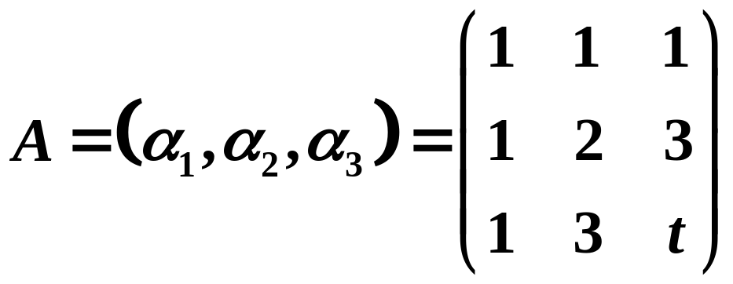
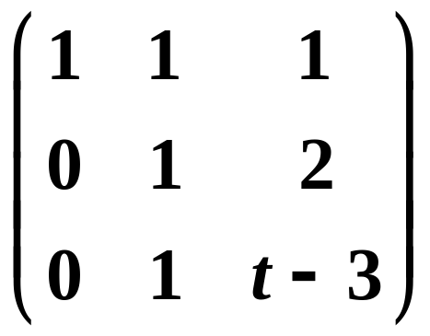
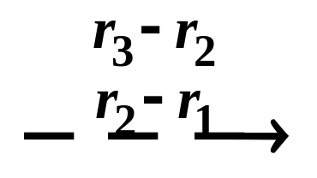
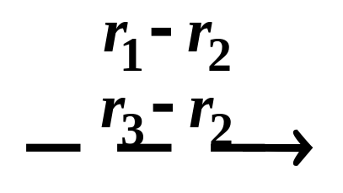
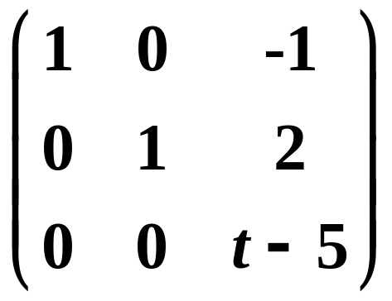
1.
已知向量
（1）t 为何值时，α₁,α₂,α₃ 线性无关 ？
（2）t 为何值时，α₁,α₂,α₃ 线性相关 ？
（3）当α₁,α₂,α₃ 线性相关时，用α₁,α₂ 线性表示α₃.
解：令矩阵A＝(α₁,α₂,α₃), 对A进行一系列的初等行变换，将它化成行阶梯型矩阵
＝B.
R(A) = R(B)

Slide 6
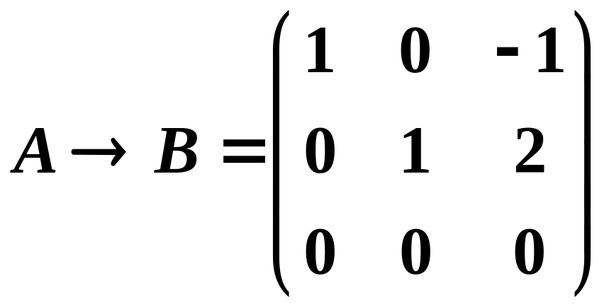
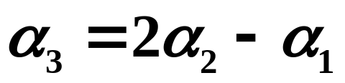
(1)当R(A)=3时，向量组线性无关，此时t≠ 5.
(2)当R(A)<3时，向量组线性相关, 此时t = 5.
(3)当t=5时，
A的列向量组与B的列向量组有相同的线性关系
所以

Slide 7
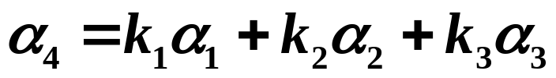
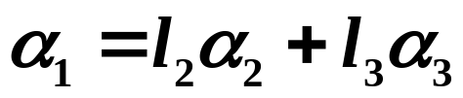

2.
设向量α₁,α₂,α₃ 线性相关，向量组α₂,α₃,α₄线性无关，问：
(1) α₁能否用α₂,α₃ 线性表示 ？证明你的结论
(2) α₄能否由α₁,α₂,α₃ 线性表示？证明你的结论
解：
(1) 因为向量组α₂,α₃,α₄ 线性无关，所以α₂,α₃线性无关，又向量α₁,α₂,α₃ 线性相关 ，所以α₁能用α₂,α₃ 线性表示.
(2) α₄ 不能由α₁,α₂,α₃ 线性表示.
否则，设
由(1)知α₁能用α₂,α₃ 线性表示. 设
则有
即：
则α₄ 可由α₂,α₃线性表出，
于是α₂,α₃,α₄ 线性相关，
这与题设矛盾.
所以，α₄ 不能由α₁,α₂,α₃ 线性表示.

Slide 8

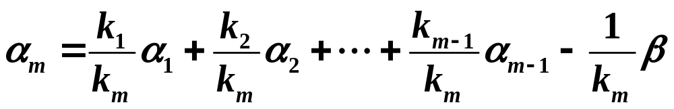
3.
设向量β 可以由向量组α₁,α₂,…,α_{m}线性表示, 但是不能由向量组α₁,α₂,…,α_{m-1}线性表示.证明α_{m}可以由α₁,α₂,…,α_{m-1},β 线性表示.
证明：
向量β 可以由向量组α₁,α₂,…,α_{m}线性表示,设
(1)
若k_{m}=0, 则(1)式化为
这表示向量β可由向量组α₁,α₂,…,α_{m-1}线性表示
这与给定条件矛盾.
则(1)式必有k_{m}≠0, 故
即α_{m}可以由α₁,α₂,…,α_{m-1},β 线性表示.

Slide 9
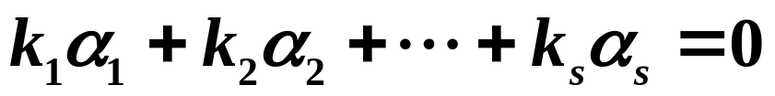
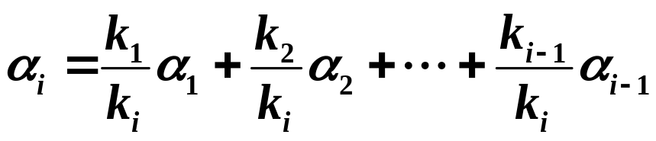
4.
证明向量组α₁,α₂,…,α_{s} （其中α₁≠0, s >1）线性相关的充要条件是至少有一个α_{i}(1<i≤s)可以由向量组α₁,α₂,…,α_{i-1}线性表示.
证明：
必要性. 向量组α₁,α₂,…,α_{s} 线性相关, 则有不全为0的
数 k₁, k₂, …, k_{s}, 使
(1)
在k₁, k₂, …, k_{s}中找最后一个不为0的数k_{i} . 即
k_{i} ≠0，而k_{i+1}=…=k_{s}=0，
显然i >1.
否则此时(1)化为 k₁α₁=0, 且k₁ ≠0，故
只能α₁＝0. 这与α₁≠0矛盾.
因此(1)化为
即至少有一个α_{i}(1<i≤s)可以由向量组α₁,α₂,…,α_{i-1}线性表示.

Slide 10

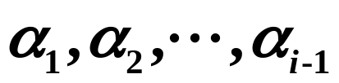
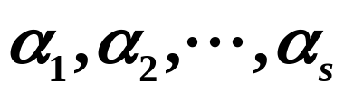
充分性，如果有一个
可以由向量组
线性表示
，则α_{i}可由其余s-1个
向量线性表出，由定义， 向量组
线性相关。

Slide 11
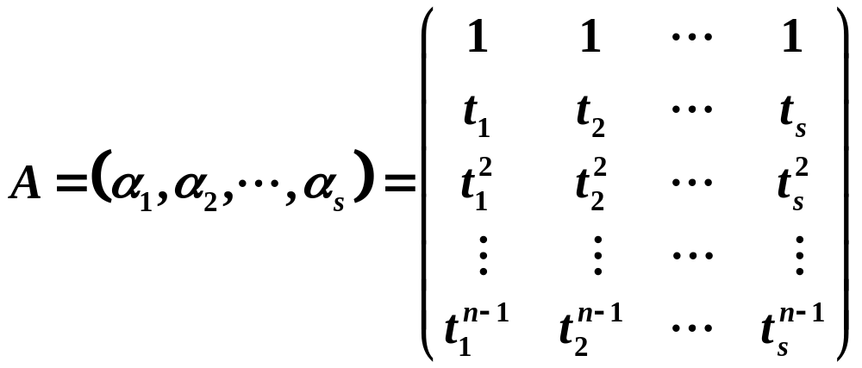
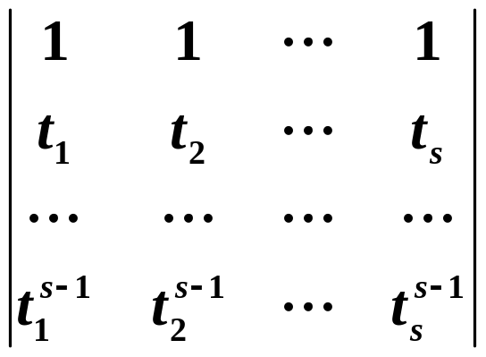
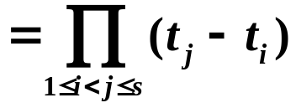
5.
解：向量α_{i} 的维数是n，故当s > n时，向量组线性相关.
当s≤ n时，令
A的前s行构成的s阶子式为
≠ 0.(因t₁,t₂,…,t_{s}互不相同)
故其列向量组线性无关，从而其加长向量组α₁,α₂,…,α_{s}线性无关.

Slide 12
6.
已知向量组A：
的秩为r，
向量组B：
是向量组A的一个部分组，且A可
以由B线性表示，证明: B是A的一个极大线性无关组.
证明：要证明B是A的极大无关组，有两个条件，
第一，A可以由B线性表示。（已经满足）
第二，B是线性无关的向量组。
由于B是A的部分组，所以B可以由A线性表示,同时A可由B线性表示，故向量组A与B是等价的，因此其秩相同.
向量组B的秩为r，且有r个向量，所以B线性无关.
所以，B是A的一个极大线性无关组.

Slide 13
本次作业
第三章习题
1.
2.
3.
5.
6.

